Slide 1


Slide 2



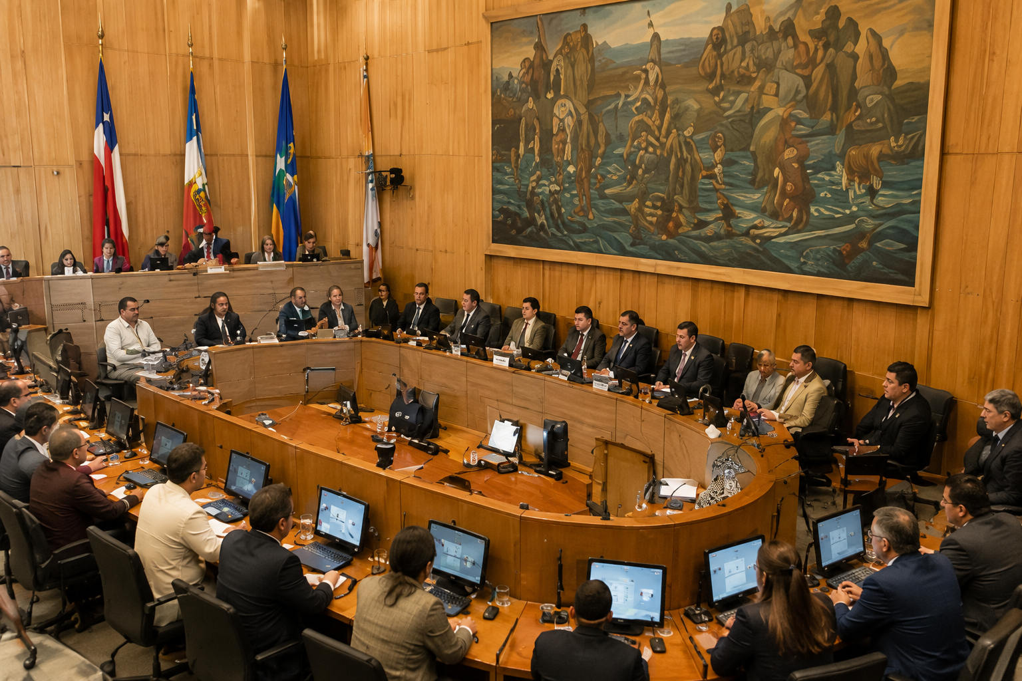
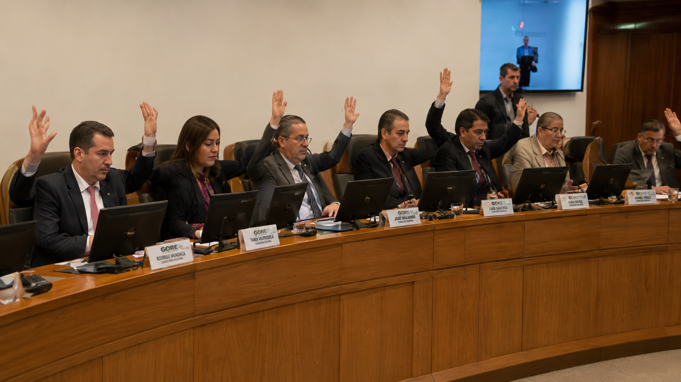
Que es el CORE y cual es la problemática?
El Consejo Regional de Valparaíso (CORE) es el organismo encargado de analizar y tomar decisiones sobre temas y proyectos que impactan a la región, mediante comisiones y sesiones plenarias.
Actualmente, aunque parte del proceso es digital, aún existen tareas manuales y dependencias operativas que dificultan la organización, el seguimiento de la información y la gestión documental, generando demoras y menor eficiencia en el trabajo.

Slide 3
OBJETIVO GENERAL
OBJETIVOS ESPECÍFICOS
Gestionar sesiones plenarias
Diseñar y desarrollar mejoras sobre la plataforma COREGEDOC, permitiendo optimizar la gestión del módulo Pleno, respetando la arquitectura existente y los requerimientos institucionales del CORE.
Organizar tabla del pleno
Controlar accesos
Mantener persistencia y trazabilidad

Slide 4

RESTRICCIONES Y LINEAMIENTOS TÉCNICOS
Requerimientos definidos por el CORE Valparaíso para el desarrollo e implementación del sistema.
PHP sin framework
MariaDB
Linux Debian
Librerías PHP existentes
API Clima
Compatibilidad con COREGEDOC
GitHub privado
Continuidad arquitectura existente

Slide 5



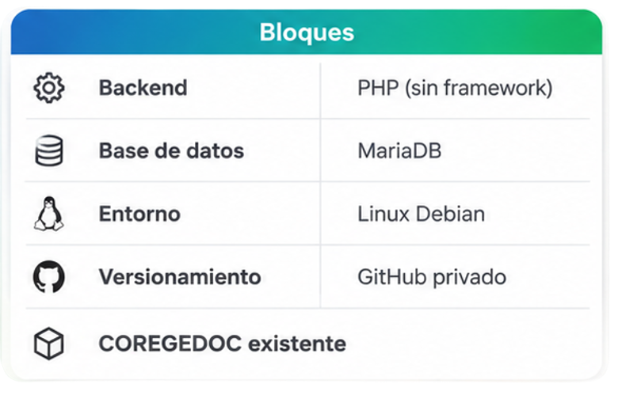



ARQUITECTURA Y TECNOLOGÍAS
PHP
(Sin framework)
MariaDB
Base de datos
Linux Debian
Entorno
GitHub
Privado
Se mantuvo la arquitectura original del sistema para asegurar
continuidad y compatibilidad institucional.

Slide 6



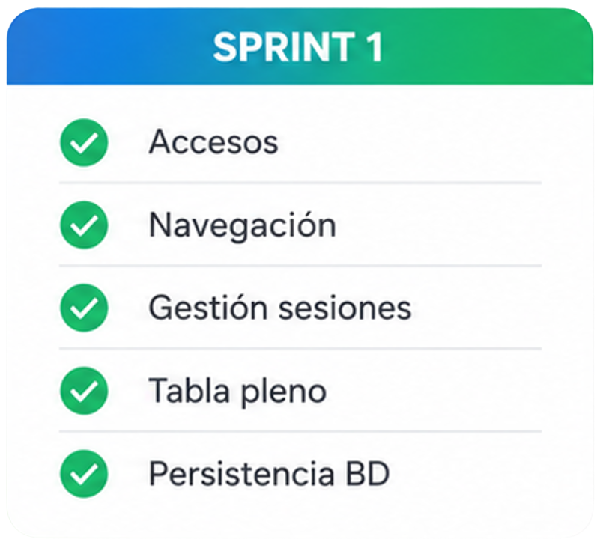




METODOLOGÍA DE TRABAJO
El desarrollo se organizó mediante
Metodología Scrum, utilizando Sprint 1 como primera etapa de análisis, implementación y
validación funcional.
Revisión y Retrospectiva
Dueño de Producto
Backlog del Producto
Equipo de desarrollo
Backlog del Srpint
Ejecución del Sprint
Entregable

Slide 7









DESARROLLO SPRINT 1
Funciones implementadas según Sprint 1
Control acceso perfiles
Asociación comisiones
Navegación módulo pleno
Comisión imprevista
Crear sesiones
Puntos de tabla
Editar sesiones
Persistencia BD
Eliminación lógica

Slide 8



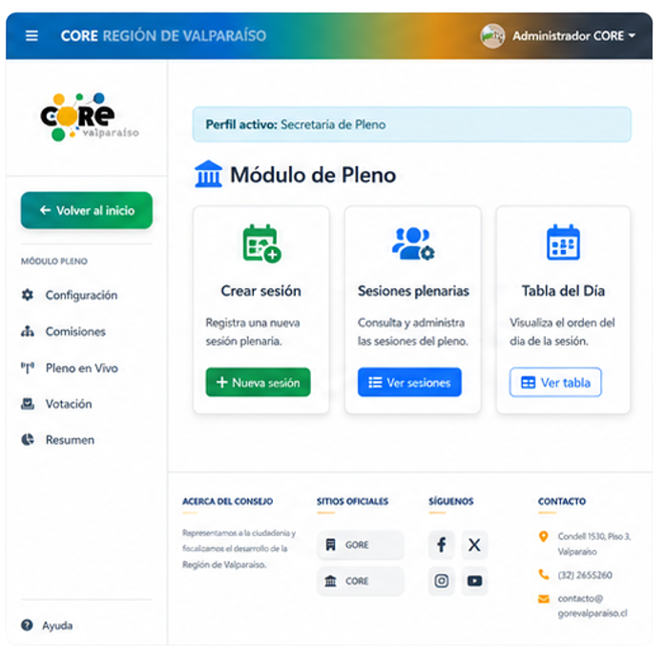
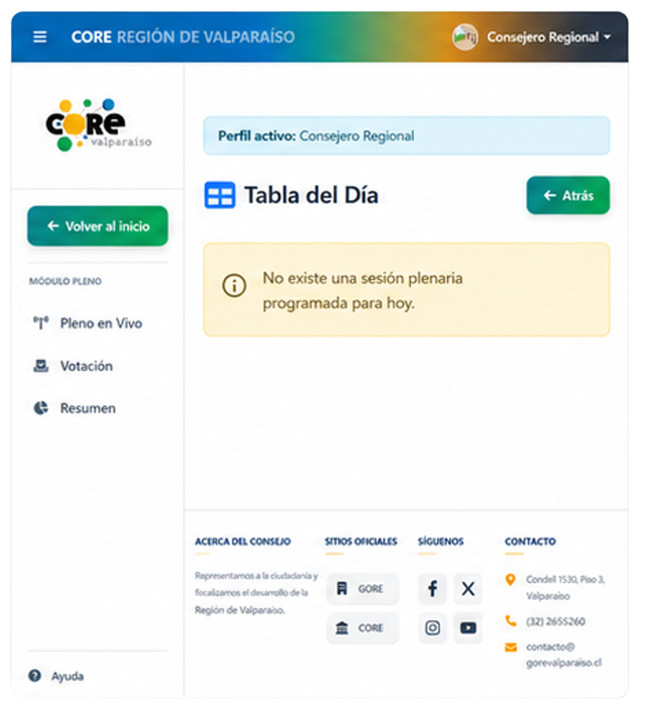
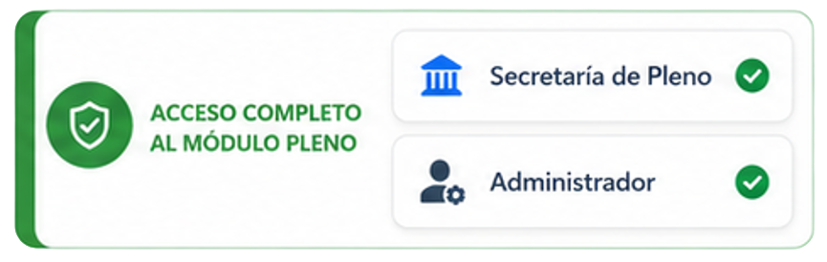
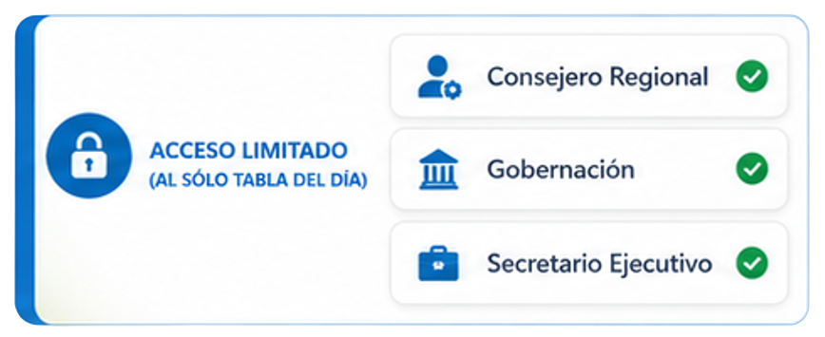
ACCESO POR PERFILES
Spint 1 incorporó acceso controlado al módulo Pleno, según perfiles definidos por el CORE.
El control se realiza mediante autenticación y validación del tipo de usuario.
PERFILES

Slide 9
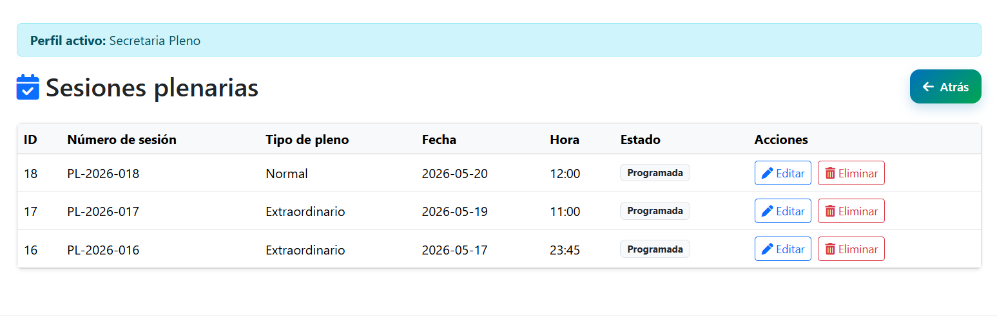
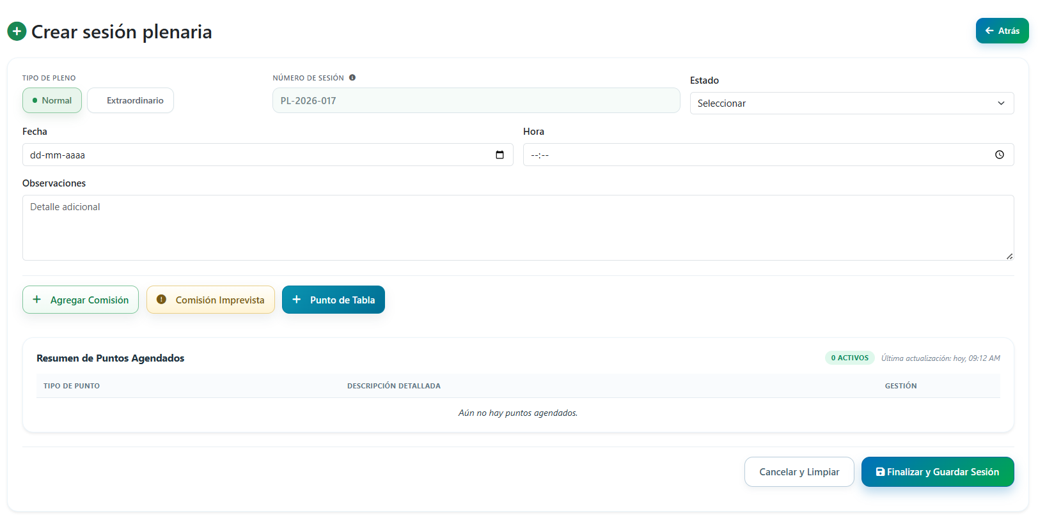
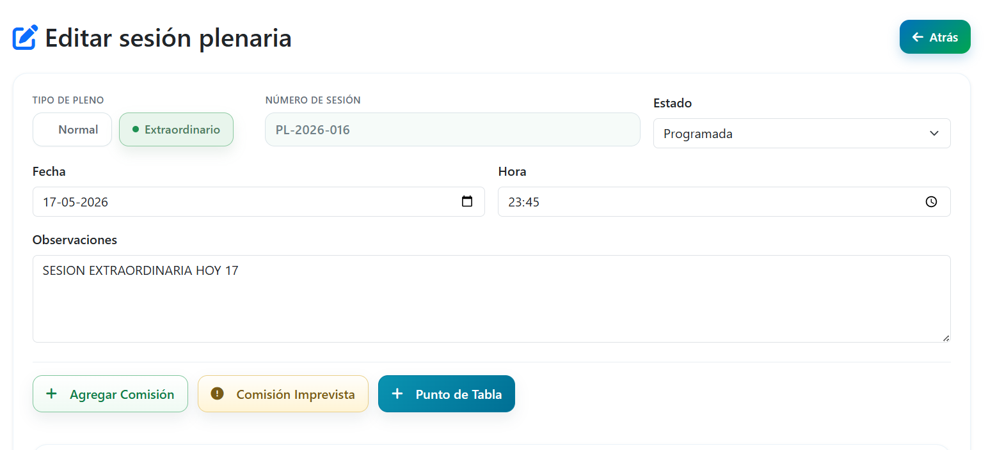
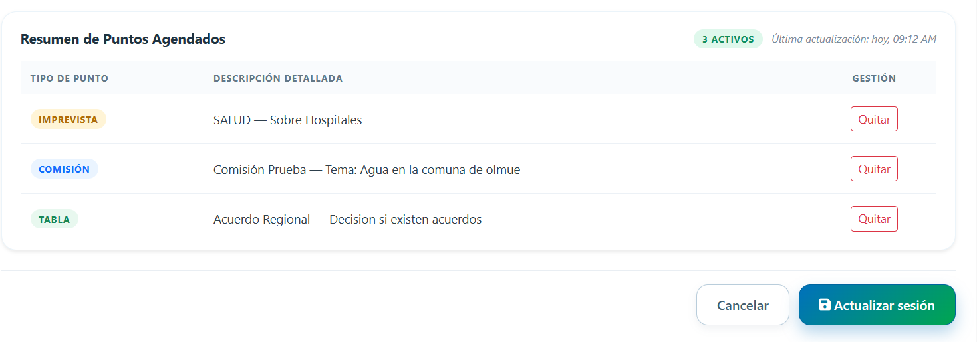
GESTIÓN DE SESIONES
Se implementó la gestión inicial de Sesiones Plenarias, permitiendo registrar, editar y visualizar la información de la sesión plenaria.

Slide 10
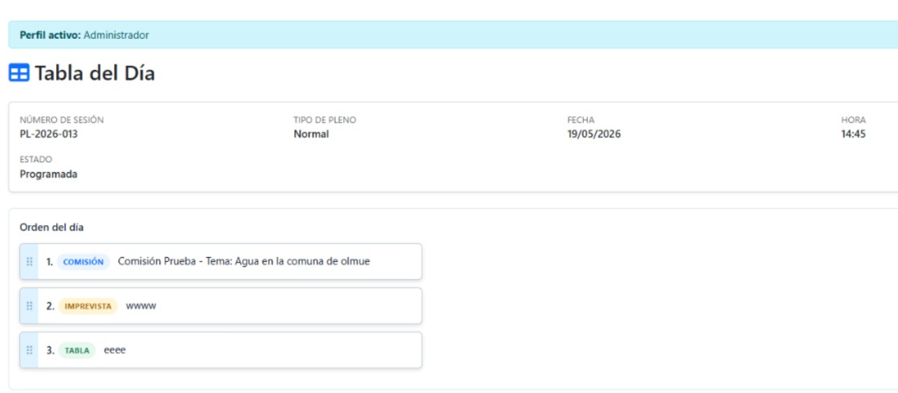



TABLA DEL PLENO
El sistema permite visualizar el contenido del pleno mediante distintos tipos de puntos.

Slide 11
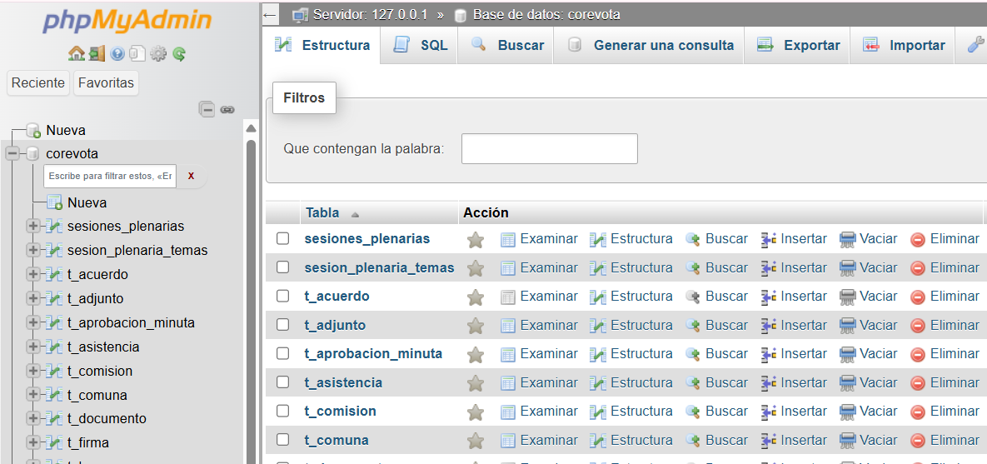



PERSISTENCIA Y TRAZABILIDAD
Para proteger la integridad y trazabilidad de la información, se implementó la eliminación lógica mediante vigencia 0/1, evitando la pérdida física de registros y manteniendo histórico de cambios.
BASE DE DATOS

Slide 12

VALIDACIÓN SPRINT 1
HU | Funcionalidad | Estado
HU Crear | Registro sesión
HU Editar Sesión | Modificación
HU Comisión | Asociación
HU Tabla Pleno | Organización
HU Visualización | Consulta

Slide 13
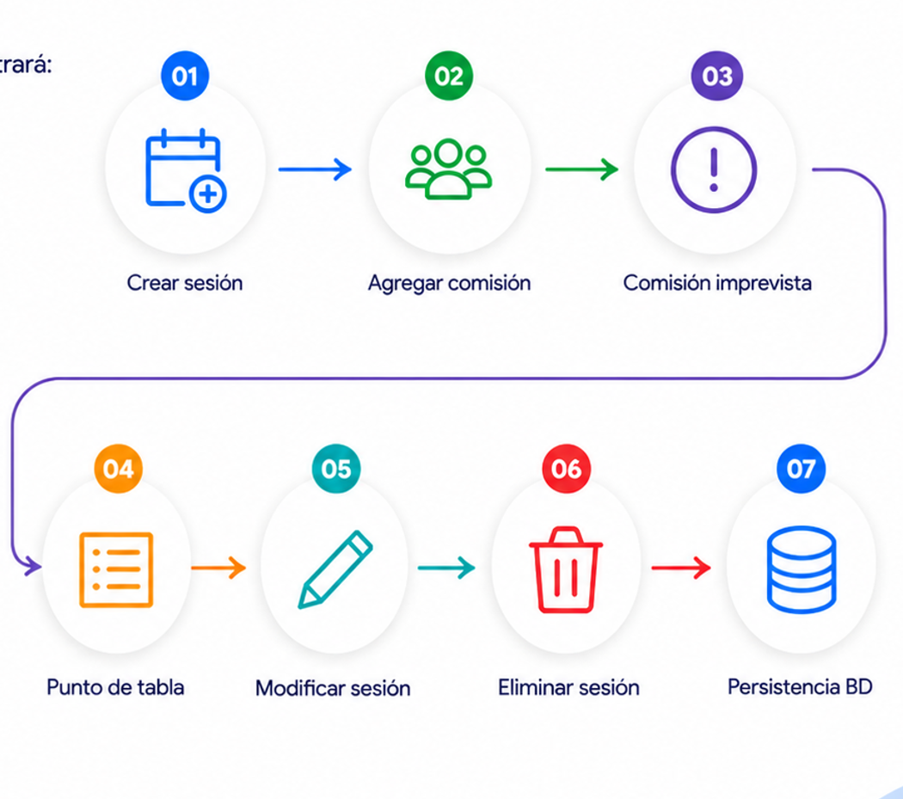
VALIDACIÓN SPRINT 1
Flujo funcional Sprint 1

Slide 14
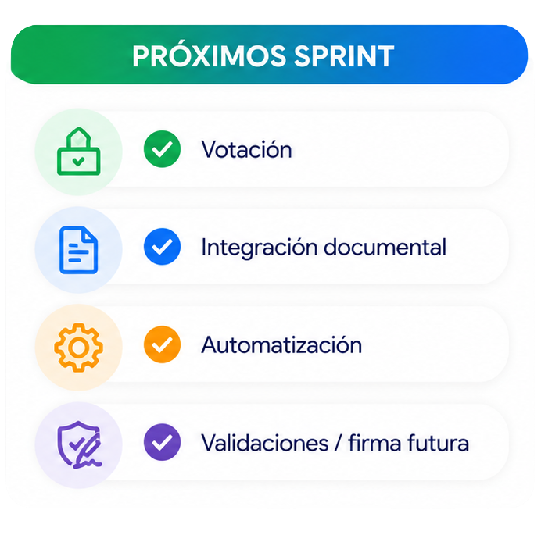
CONCLUSIONES Y
PRÓXIMOS PASOS
Sprint 1 permitió consolidar la base funcional del módulo Pleno, manteniendo compatibilidad con COREGEDOC y habilitando futuras etapas asociadas a votación, automatización documental e integración institucional.

